Slide 1
9월 2주차 업무보고
류경준

Slide 2
INDEX
Cardivu-A

Slide 3
01.
CardiVu-A
[Task] 음주 실험 – 약 1분간 3초 눈 감았다 5초 이상 뜨는 것을 반복.(음주 전, 후)
눈 깜박임에 의한 음주 여부에 따른 동공 빛 반응을 데이터에서 확인하기 위한 실험
[동공으로부터 추출 가능한 특징] 1. 동공 지름 2. 동공 수축 반응 시간 3. 확대 85%까지 회복하는데 소요되는 시간(눈 깜박임 직전 동공 크기 대비 최대 축소 이후 85% 지점)
=> 개인차(동공 크기, 다른 환경에서 조도 차이 등.) 을 극복하기 위해서 평균, 분산, 표준편차는 차이값을 사용한다.

Slide 4

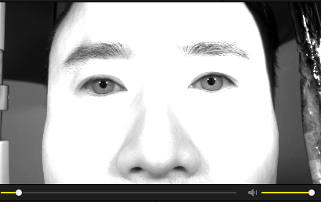
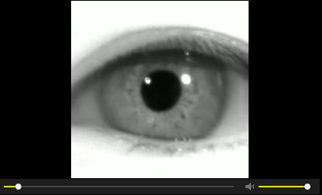
01.
CardiVu-A
Face Video
Eye Video
(Left, Right)
Masking
Pupil diameter

Slide 5
01.
CardiVu-A
[알코올 데이터 분석]
평균, 분산, 표준편차에서는 알코올 여부에 따라서 차이를 내는 특징은 보이지 않았다.
회복시간에서 특징점을 보였다.
회복시간 : 눈 깜박임 직전 동공 크기 대비 85%가 되는 지점. 눈을 뜨고 나서부터 최저 동공 크기 이후 85%지점까지의 시간
알코올 전 Left Eye : 평균 1.45초 Right Eye : 평균 1.46초
알코올 후 Left Eye : 평균 1.92초 Right Eye : 평균 1.68초 => 0.2sec~0.5sec 차이. 60fps 기준 12~30Frame의 차이를 보임.

